Slide 1
Šviesos spektras
Darbą atliko:
Balbierškio pagrindinės mokyklos
7 klasės mokiniai
Edvinas Tomkevičius ir Mantvydas Kurapka
Mokytojas
Žydrūnas Tautvydas

Slide 2
Turinys:
1.Kas yra šviesos spektras.
2.Kokios spalvos sudaro šviesos spektrą.
3.Šviesos spektro pradininkai.
4.Pradininkų pasiekimai.
5.Bandymas
6.Išvada.
7.Testas.

Slide 3

1.Kas yra šviesos spektras?
Baltą šviesą sudarantys spalvoti pluošteliai fizikoje yra vadinami šviesos spektru.
Turinys

Slide 4
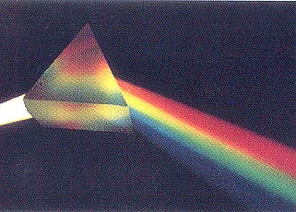
2.Kokios spalvos sudaro šviesos spektrą ?
Spalvos:
Geltona
Mėlyna
Žalia
Raudona
Orandžinė
Violetinė
Tamsiai mėlyna
Turinys

Slide 5
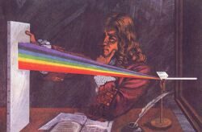
3.Šviesos spektro pradininkai.
I.Niutonas 1666m. Tamseme kambaryje atlieka pirmuosius bandymus su šviesos spektru.
Turinys

Slide 6
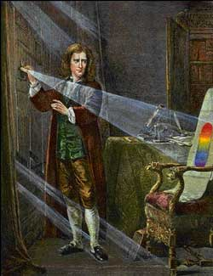
4.Pradininkų pasiekimai.
I.Niutonas 1704m. Savo išleistoja knygoje Paskelbė bandybų rezultatus ,,OPTIKA’’
Turinys

Slide 7
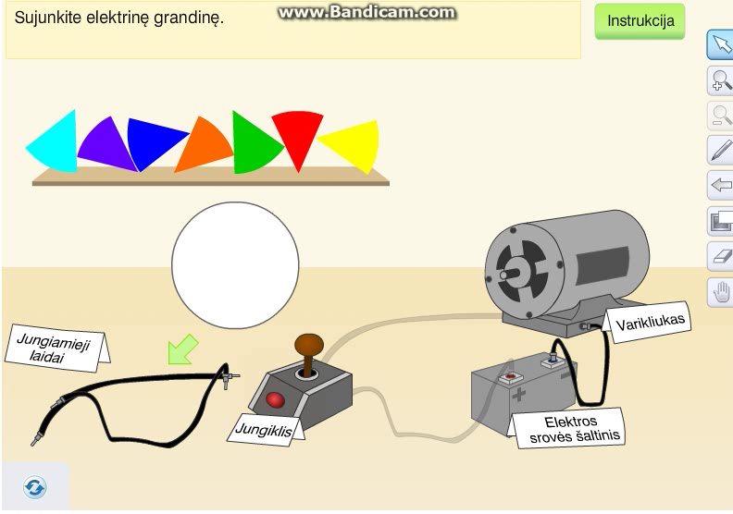
Bandymas.
Turinys

Slide 8
6.Išvada
Maišydami šių spalvų šviesos spindulius
vienu metu, galime gauti baltą spalvą.
Turinys

Slide 9
7.Testas
1.Kas yra šviesos spektras ?

Slide 10
Atsakymas
Baltą šviesą sudarantys spalvoti pluošteliai fizikoje yra vadinami šviesos spektru.

Slide 11
2.Kokias spalvas sumaišius galima išgauti baltą spalvą ?

Slide 12
Atsakymas
Geltona
Žalia
Žydra
Mėlyna
Violetinė
Raudona
Orandžinė

Slide 13
3.Kas ir kuriais metais pirmas pradėjo eksperementuoti su šviesos spektru ?

Slide 14
Atsakymas
I.Niutonas 1666m. Pirmas pradėjo daryti eksperementus su šviesos spektru

Slide 15
4.Kuriais metais buvo paskelbti I.Niutono bandymų su šviesos spektru rezultatai ?

Slide 16
Atsakymas
1706m. Paskelbė rezultatus savo išleistoja knygoje ,,OPTIKA’’

Slide 17
Naudoti šaltiniai
Fizikos vadovėlis 7klasei
http://mkp.emokykla.lt/gamta5-6/lt/mo/1483/#grotuvas
https://www.google.lt/imghp?hl=lt&tab=wi&ei=vP8KVfmYLKOuygPp3YH4Ag&ved=0CA4Qqi4oAg

Slide 18
Ačiū už dėmesį

